Slide 1
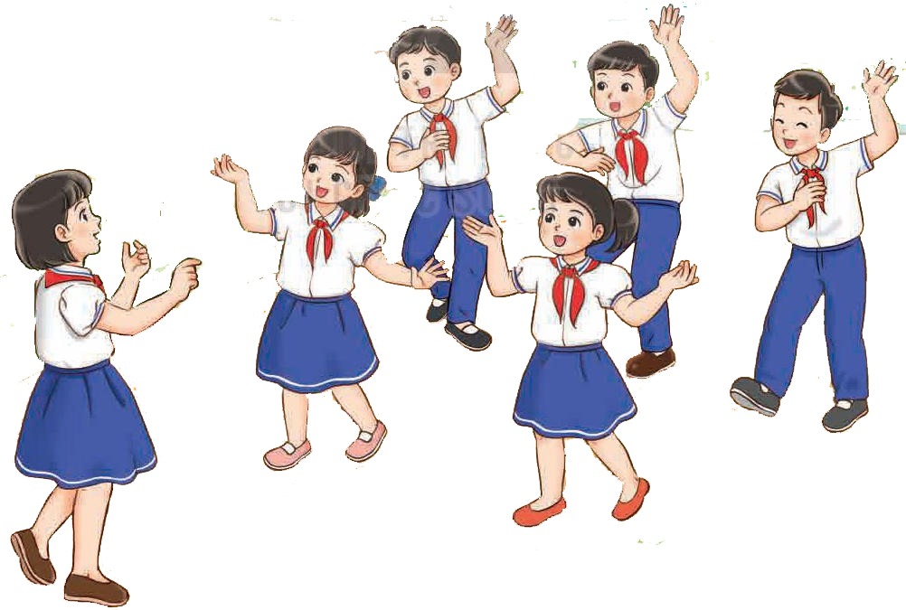
Chào mừng quý thầy cô và các em học sinh đến với tiết âm nhạc

Slide 2
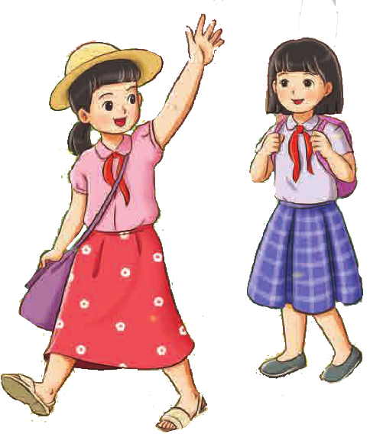
Mở đầu
Trò chơ ban nhạc lớp 4
Các nhóm/ cặp đôi sẽ thống nhất và gõ kết hợp theo các nhạc cụ tự chọn.

Slide 3
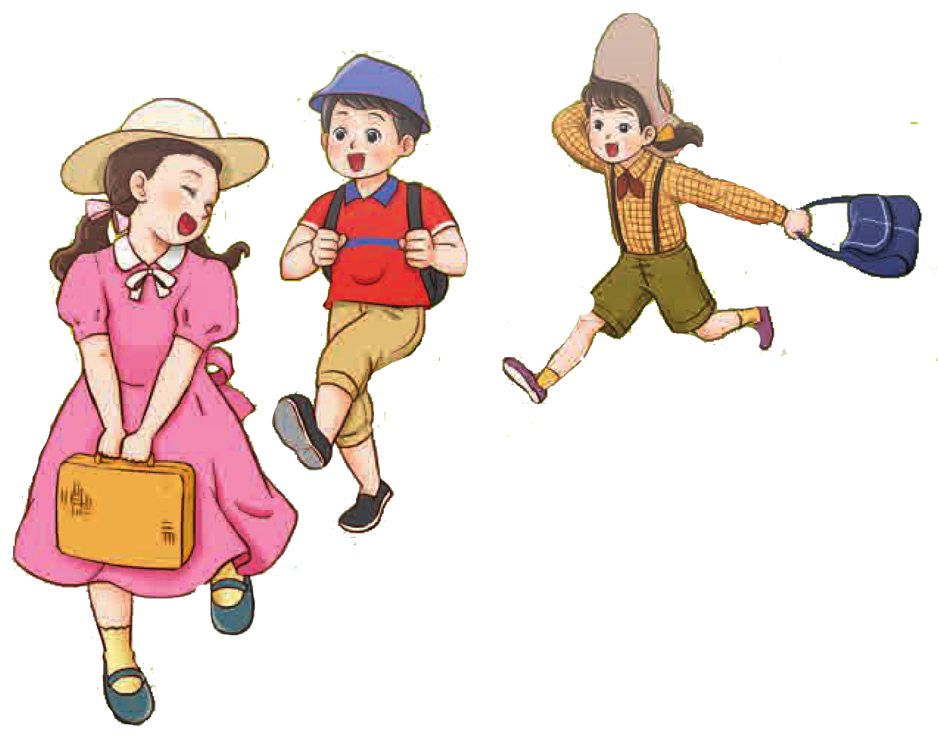
TIẾT 25
NHẠC CỤ: NHẠC CỤ GÕ, NHẠC CỤ GIAI ĐIỆU

Slide 4
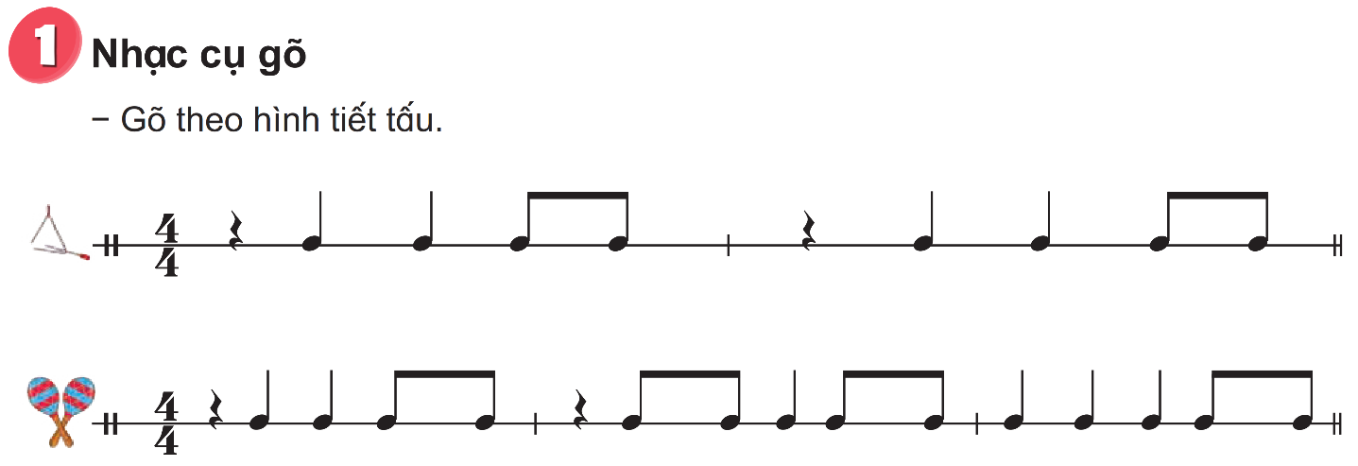
Khám phá
Nghe gõ mẫu, luyện tập theo nhóm
Nhóm 1
Nhóm 2

Slide 5
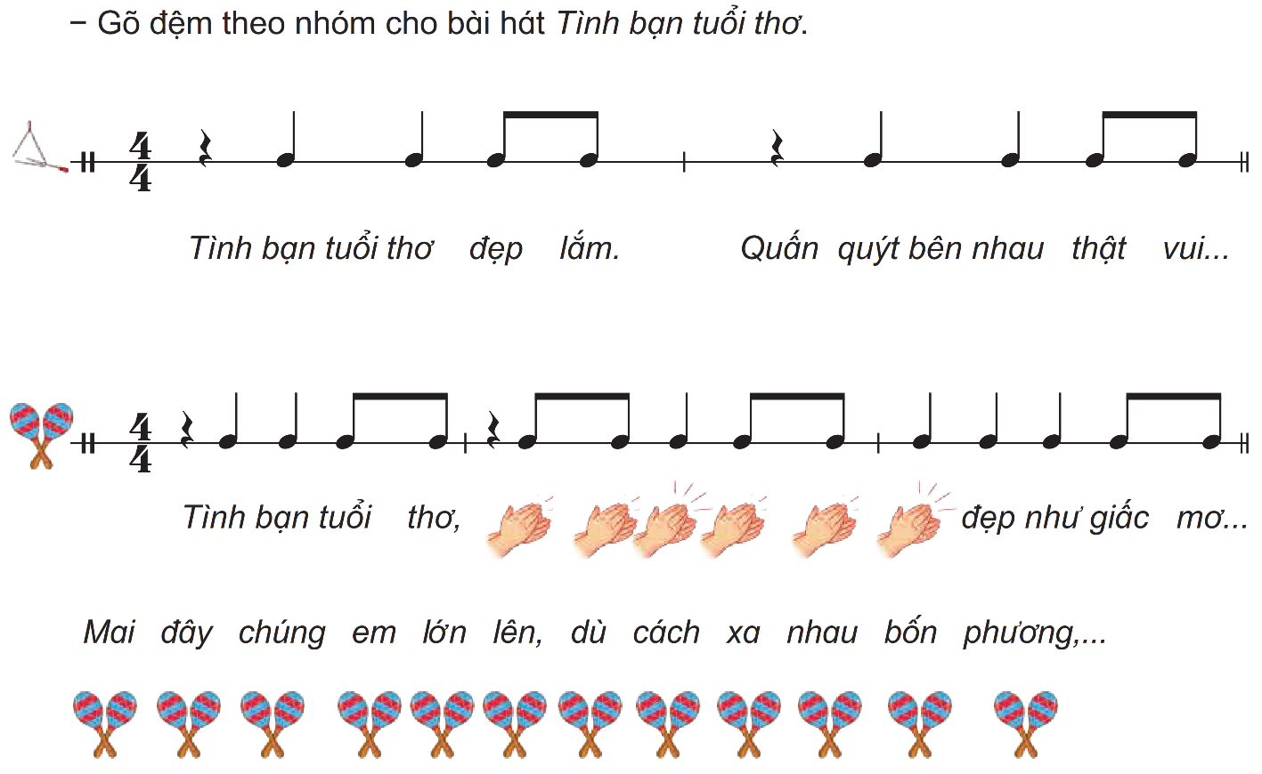

Slide 6
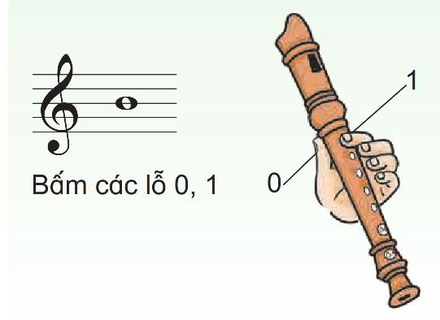
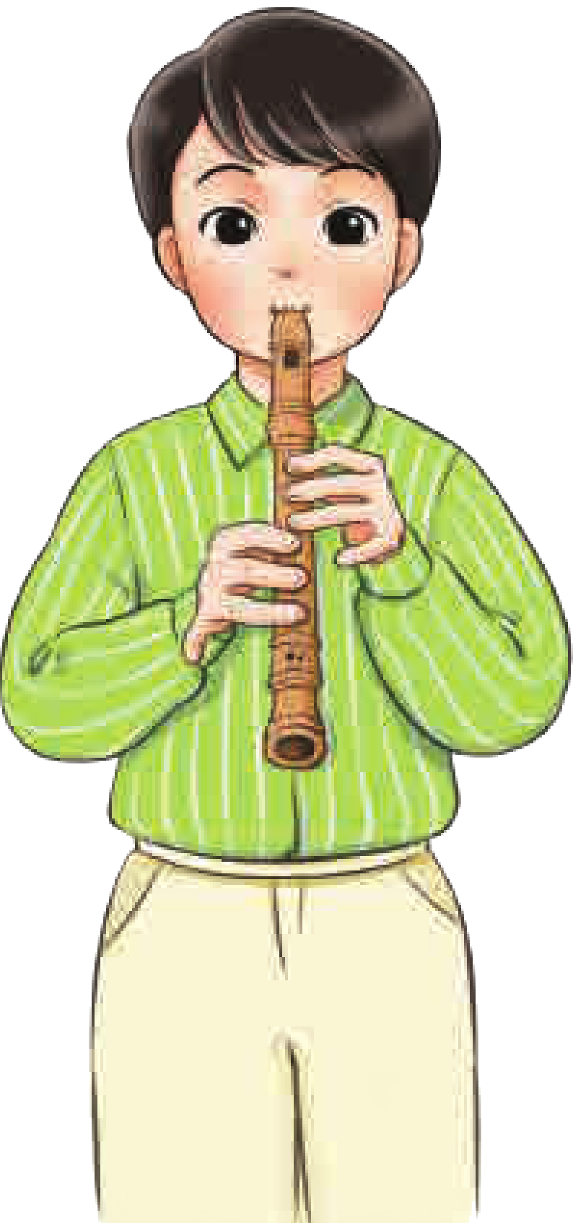
Luyên tập thổi lại nốt si

Slide 8
Cách bảo quản sau khi sử dụng xong vệ sinh đầu ống thổi vào toàn bộ thân sáo bảo quản và giữ gìn cẩn thận

Slide 9
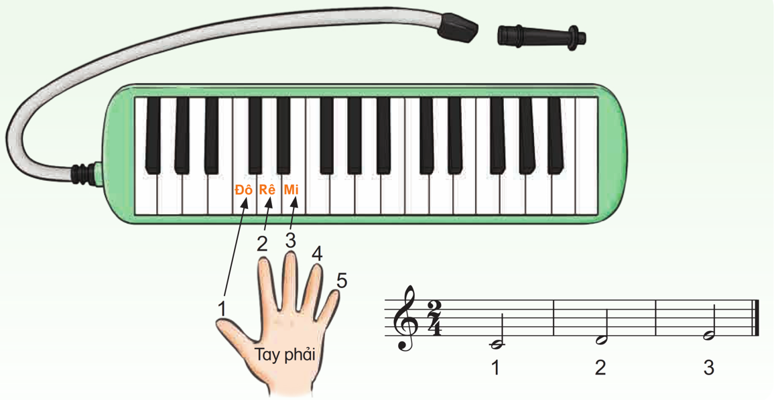
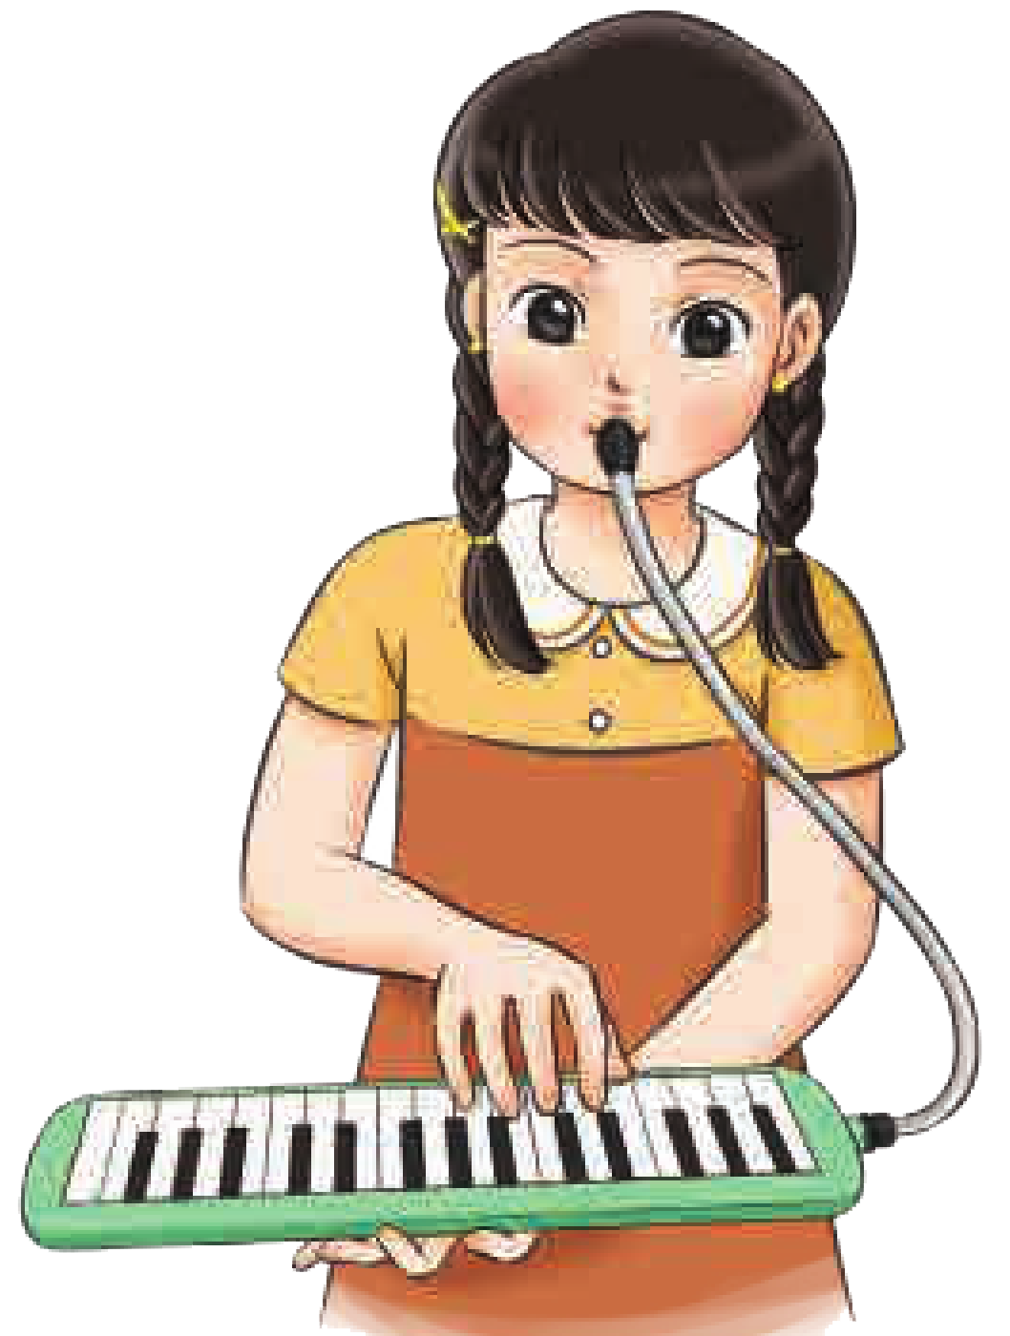
Luyện tập lại 3 nốt Đồ, rê, mi trên kèn phím

Slide 10
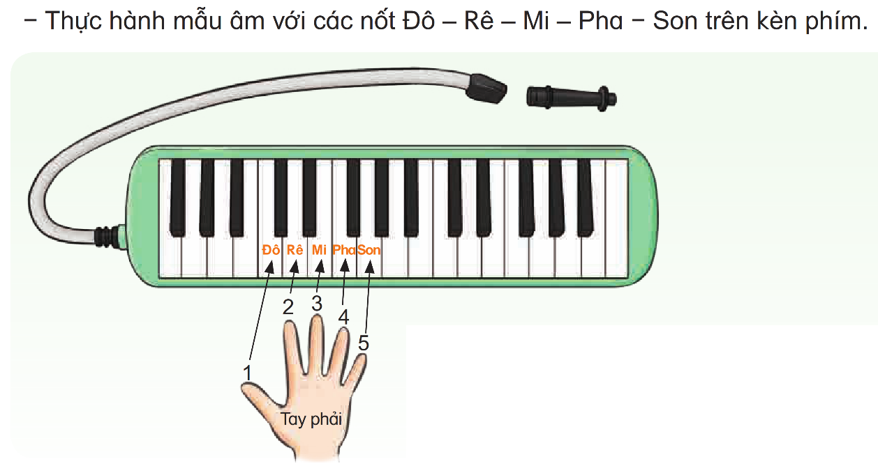

Slide 11
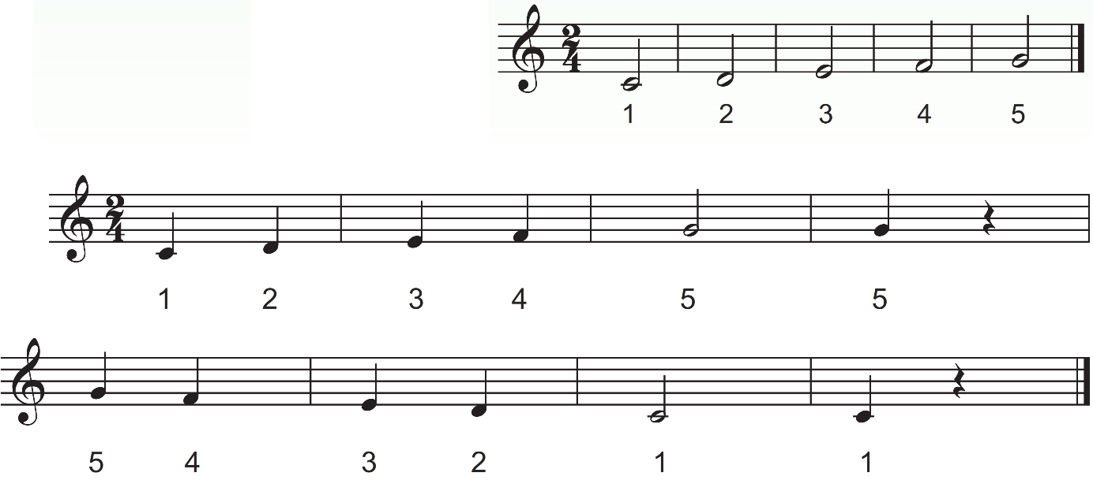
Nghe mẫu sau đó luyện tập
Cách bảo quản: sau khi sử dụng xong, vệ sinh đầu ống thổi và bàn phím bảo quản giữ gìn cẩn thận

Slide 12
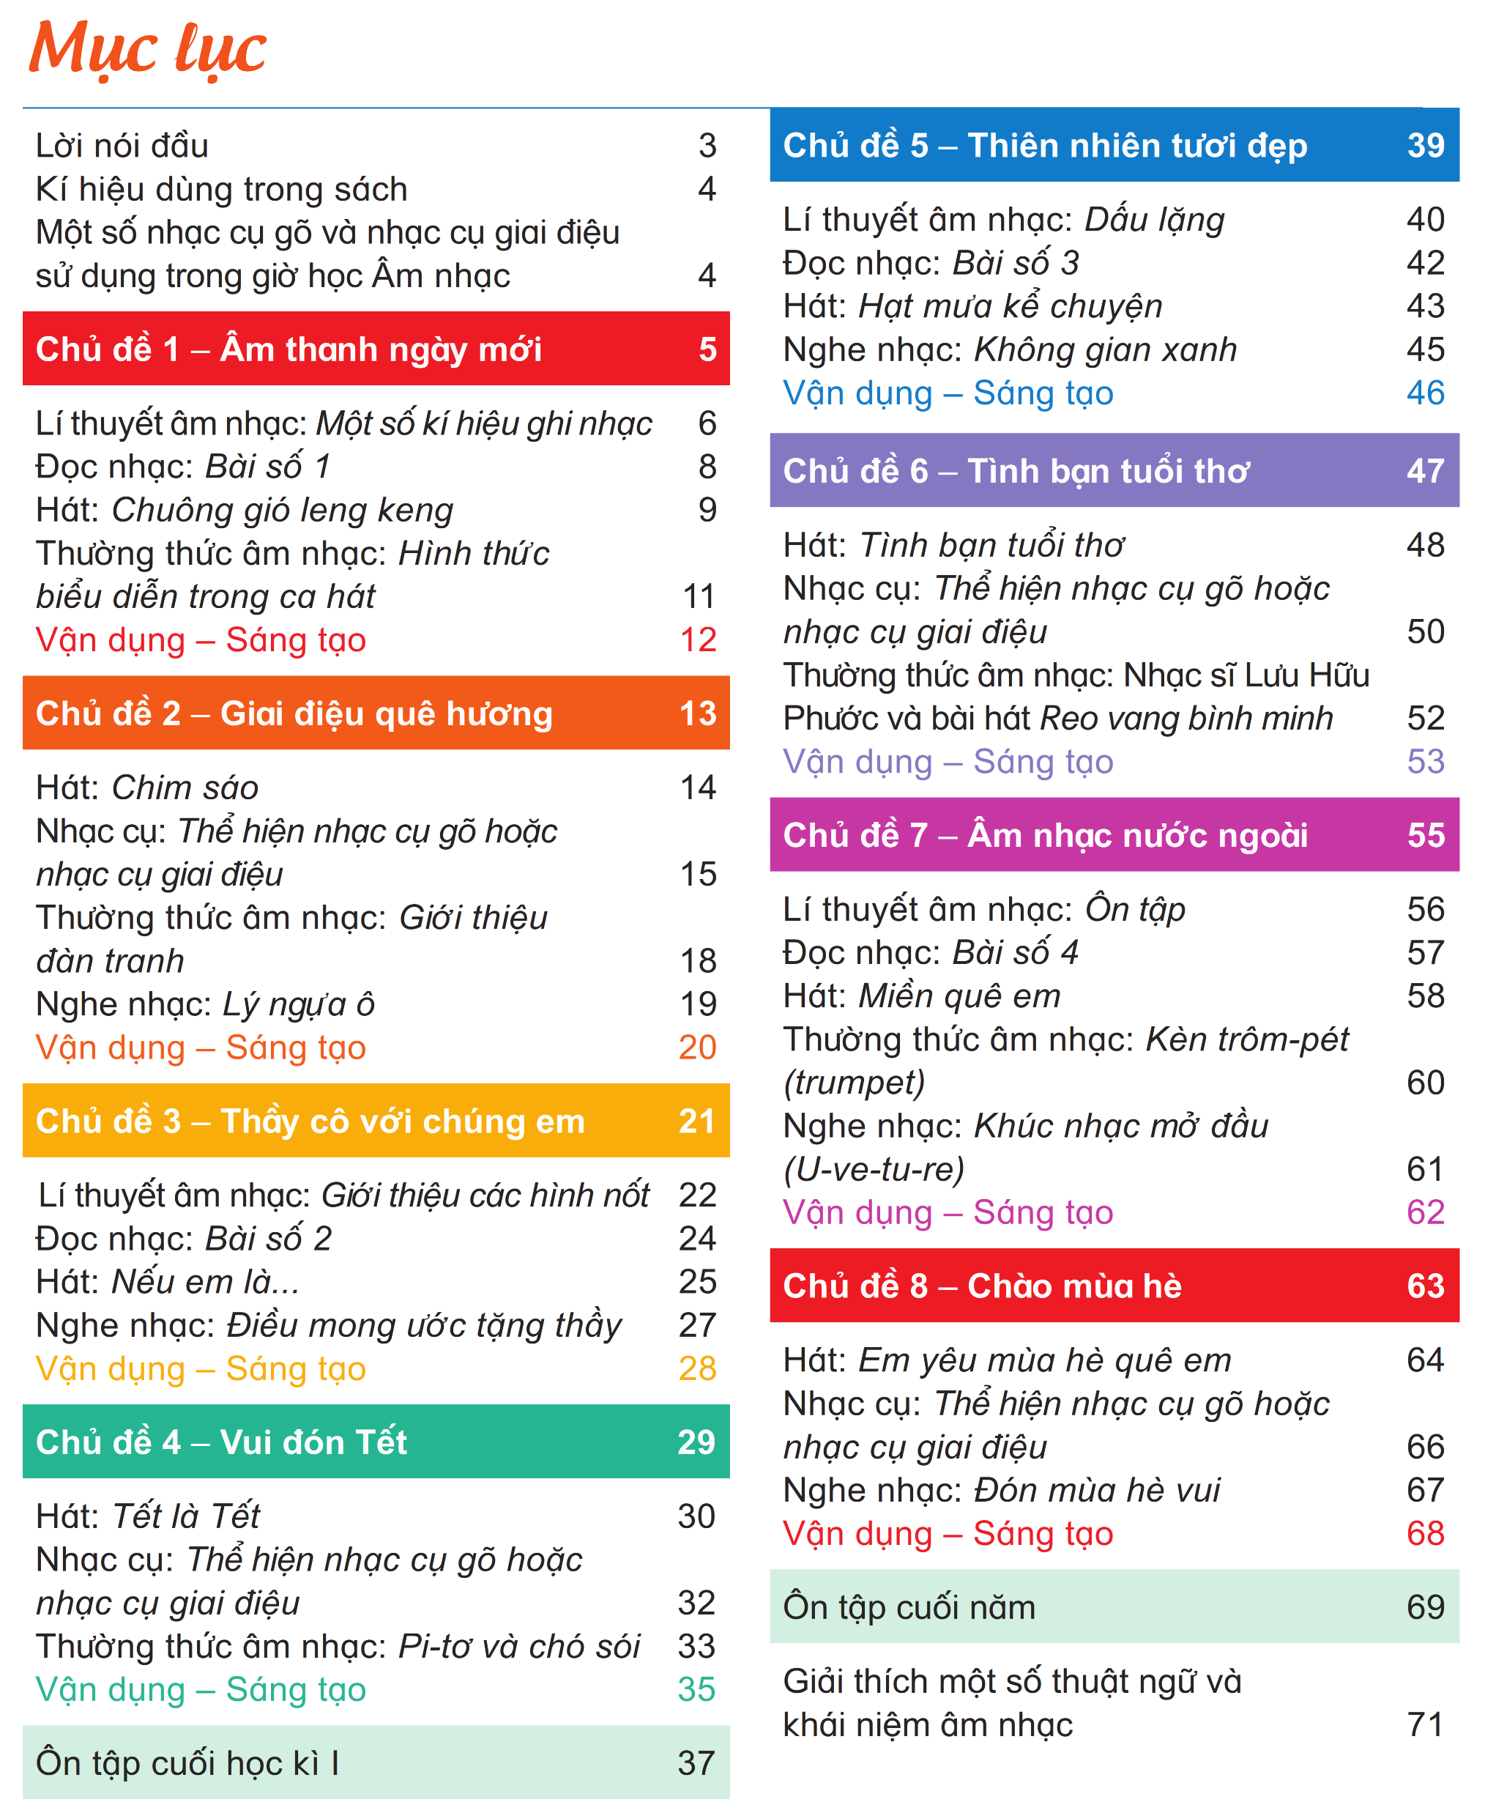
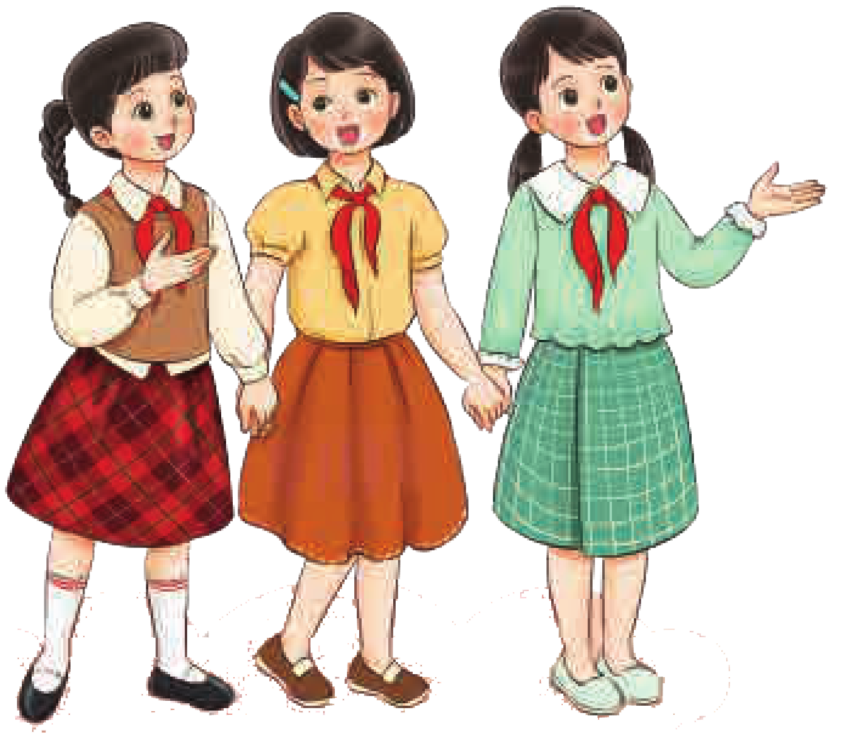
GIÁO DỤC, CỦNG CỐ DẶN DÒ
Chú ý hỏi song câu hỏi mới nêu giáo dục

Slide 13
Chúc quý thầy cô mạnh khỏe
Các em học sinh chăm ngoan học giỏi

